Slide 1
دانشکده مدیریت و حسابداری پویایی های مزیت ملی فصل چهارم کتاب مزیت رقابتی ملتها
ارائه دهنده: مهدی محمدی

Slide 2
The Competitive Advantage of Nations The Dynamics of National Advantage
Michael Porter

Slide 3
مقدمه
مزیت رقابتی پایدار در یک صنعت از فعل و انفعالات میان مزیت ها و چگونگی تقویت آنها بر می خیزد و محیطی را ایجاد می کند که برای رقابت خارجی جهت کپی برداری و تقلید از کالاهای موجود مشکل باشد.
کل این سیستم ملی بسیار مهم تر از اجزای آن به طور مجزا است.
هدف فصل:
نشان دادن چگونگی ترکیب عوامل تعیین کننده در یک سیستم پویا

Slide 4
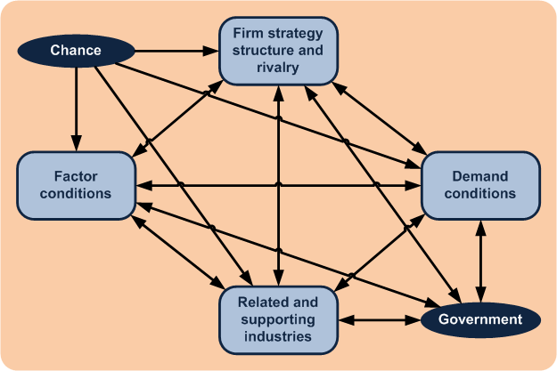
مقدمه (ادامه)
دو عنصر رقابت داخلی و تمرکز جغرافیایی صنعت، این قدرت را دارند تا مدل الماس را به سیستمی تغییر شکل دهند که در آن رقابت داخلی موج می زند. به این دلایل که:
رقابت داخلی می تواند موجب بهبود سایر عوامل مدل الماس ملی گردد
تمرکز جغرافیایی می تواند ارتباطات و تعاملات درون مدل الماس را افزایش دهد.
صنایع رقابتی یک کشور تنها از طریق اقتصاد آن کشور گسترش نمیابند بلکه توسط خوشه های صنعتی به هم متصل می شوند.
خوشه ها شامل صنایعی هستند که توسط ارتباطات گوناگونی به همدیگر متصل می شوند و بدین ترتیب کل صنایع را توسعه می دهند.

Slide 5
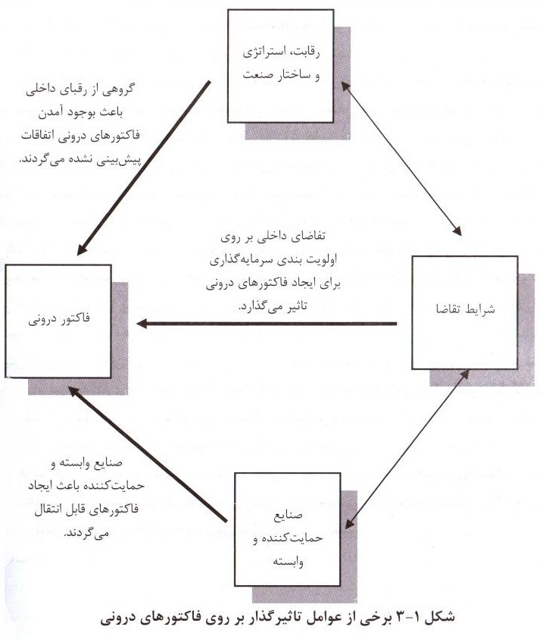
الگوهای خلق فاکتور
الگوهای خلق فاکتور
روابط میان عوامل تعیین کننده
رقابت ، استراتژی و ساختار صنعت:
توسعه منابع انسانی ماهر
تکنولوژی های مرتبط با دانش مخصوص بازار
زیرساختهای ویژه از سوی دولت
صنایع حمایت کننده و وابسته
ایجاد و ترفیع فاکتورهای ویژه قابل اننتقال مانند برنامه های آموزشی و ظرفیت های تحقیقاتی
تحریک گننده احزاب دولتی، موسسات آموزشی، افراد و شرکتها برای سرمایه گذاری در ایجاد فاکتورهای مرتبط
شرایط تقاضا
تقاضای داخلی بالا احتمال توافق دولت برای سرمایه گذاری برای ایجاد مکانیزم های خلق فاکتور را افزایش می دهد

Slide 6
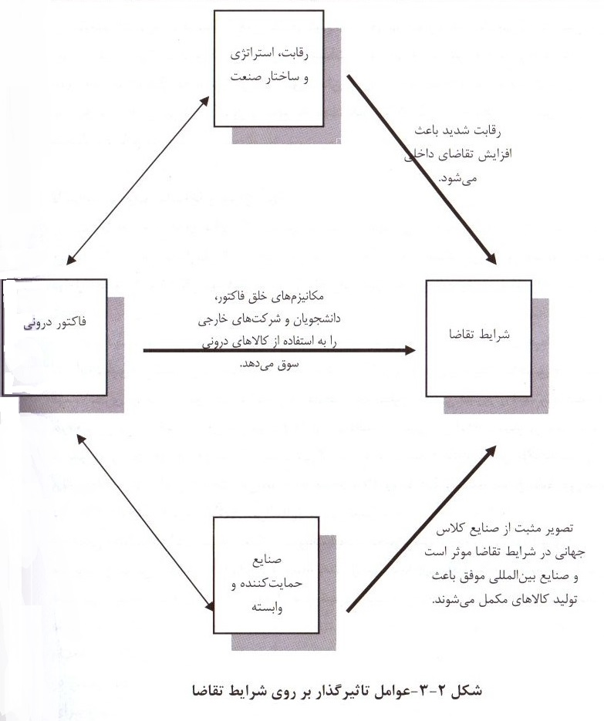
تاثیرات ترکیب تقاضاها و میزان آنها
روابط میان عوامل تعیین کننده
رقابت ، استراتژی و ساختار صنعت:
فعالیت های بازاریابی در فضای رقابت داخلی موجب افزایش تقاضای اولیه در بازار داخلی می شود.
اشباع شدن بازار توسط محصولات باعث بین المللی شدن آنها می شود.
زیرساختهای ویژه از سوی دولت
صنایع حمایت کننده و وابسته
ایجاد و ترفیع فاکتورهای ویژه قابل اننتقال مانند برنامه های آموزشی و ظرفیت های تحقیقاتی
تحریک گننده احزاب دولتی، موسسات آموزشی، افراد و شرکتها برای سرمایه گذاری در ایجاد فاکتورهای مرتبط
شرایط تقاضا
تقاضای داخلی بالا احتمال توافق دولت برای سرمایه گذاری برای ایجاد مکانیزم های خلق فاکتور را افزایش می دهد

Slide 7
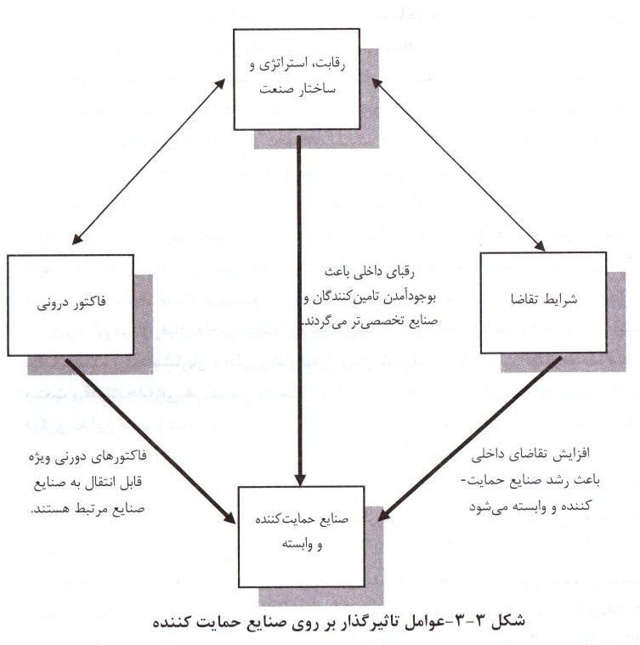
توسعه صنایع مرتبط و حمایت کننده
روابط میان عوامل تعیین کننده

Slide 8
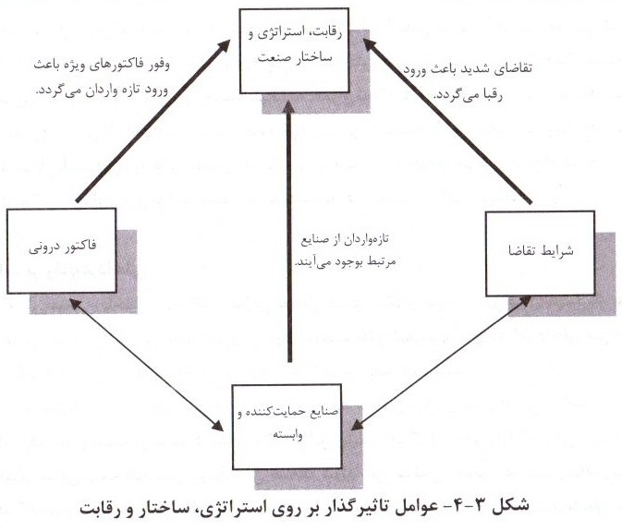
تاثیرات بر رقابت داخلی
روابط میان عوامل تعیین کننده

Slide 9
رقابت داخلی و الماس ملی
رقبای داخلی گوناگون در صنایعی فراوان هستند که کشورها در آن صنایع از مزیت رقابتی برخوردارند.
رقابت داخلی نه تنها نقش مستقیمی در ترغیب به نوآوری و پیشرفت دارد بلکه از آن جهت اهمیت دارد که رقابت در تحریک شرکتها برای درو کردن مزایای حاصل از عوامل تعیین کننده ای مانند خریداران پرتوقع و تامین کنندگان برجسته نقش بسیار مهمی ایفا می کند.
چگونگی منفعت رسانی رقابت داخلی به یک کشور:
تحریک برای تاسیس شرکت های جدید از درون شرکت های قدیمی
ایجاد و جذب فاکتورها
ترفیع و بهبود تقاضای داخلی
تشویق و بهبود صنایع مرتبط و حمایت کننده
سمت دهی سیاست های دولت در جهات موثر

Slide 10
عوامل تعیین کننده یک سیستم
کشورها زمانی در سطح رقابت بین المللی موفقیت بدست می آورند که بتوانند از مزایای موجود در مدل الماس بهرمند باشند.
کشورها به دلیل محدودیت منابع و متفاوت بودن الزامات موفقیت در صنایع، ممکن است در برخی از صنایع موفق و در برخی دیگر ناموفق باشند.
محیط ملی در طول زمان با ساختاردهی مجدد مدل الماس خود به محیط مساعد تری برای رقابت تبدیل می شود. این سیستم به طور پیوسته در حرکت است.
مزایای موجود در کل مدل الماس همیشه برای مزیت رقابتی در صنایع ساده، صنایع دارای منابع کافی و در بخش های استاندارد از صنایع پیشرفته تر که در عین حال دارای تکنولوژی بسیار بالایی نیستند ضروری نیست.
مزیت رقابتی در صنایع پیچیده به نرخ پیشرفت و نوآوری بستگی دارد.

Slide 11
عوامل تعیین کننده یک سیستم(ادامه)
شرکت های یک کشور ممکن است در ابتدا مزیت رقابتی را تنها از یک عامل تعیین کننده به دست بیاورند اما پایداری و حفظ چنین مزیت هایی معمولا مشکل است مگر اینکه این مزیت ها به گونه ای گسترش یابند که عوامل تعیین کننده دیگر را نیز در بر بگیرند.
در اکثریت صنایع ملی موفق، هر کدام از چهار عامل تعیین کننده نقش مهمی را در ایجاد مزیت ایفا می کنند.
حضور سوئیسی ها در صنایع گوناگونی که نسبت به ریسک آتش سوزی حساس بودند مانند بانک ه، هتل ها و صنایع مواد شیمیایی موجب شد که سوئیس تا کنون موثرترین تجهیزات هشدار حریق در جهان را داشته باشد.
عوامل ضروری تعیین کننده مزیت ملی برای برجسته کردن یک صنعت عبارتند از:
حضور خریداران مشکل پسند
حضور صنایع مرتبط و حمایت کننده

Slide 12
پایداری مزیت ملی
یک مزیت زمانی پایدار می گردد که منابع آن گسترش یابند و مورد ترفیع قرار گیرند.
منابع فعلی موجود در یک کشور کم اهمیت تر از حضور موسسات برجسته و متخصص برای خلق فاکتورهای ضروری هستند.
رقبای خارجی ممکن است از یک یا چند مزیت تقلید کنند اما تقلید از کل سیستم کاری مشکل و وقت گیر است.
وابستگی متقابل و و تقویت کردن عوامل تعیین کننده به صورت متقابل برای ترفیع یک مزیت ضروری است.
کشورها در صنایعی موفقند که در آنها خوب کار می کنند.
تمرکز جغرافیایی شرکتها، مشتریان، تامین کنندگان و موسساتی که فاکتورها را تولید می کنند نیز نقش مهمی را ایفا می کنند.

Slide 13
خوشه بندی صنایع رقابتی
صنایع موفق یک شرکت اغلب از طریق ارتباطات عمودی با خریداران و تامین کنندگان و از طریق ارتباطات افقی با مشتریان مشترک ، تکنولوژی و کانالهای توزیع به یکدیگر متصل می شوند.
به عنوان مثال خوشه سلامت و بهداشت توسط تکنولوژی و نیاز به مواد خام به خوشه کشاورزی متصل می شود.
پدیده خوشه بندی صنایع، خصوصیت اصلی اقتصادهای ملی پیشرفته به حساب می آیند.
حضور خریداران کلاس جهانی در داخل کشور نه تنها به سود تامین کنندگان داخلی است بلکه به این تامین کنندگان برای عرض اندام در خارج از کشور نیز کمک می کند.
زمانی که یک خوشه صنعتی شکل می گیرد، تمام گروه های صنایع به صورت متقابل از یکدیگر حمایت می کنند. منافع به صورت ره به جلو، رو به عقب و افقی در جریان هستند.
رقابت تهاجمی در یک صنعت موجب رقابت در سایر صنایع یک خوشه صنعتی از طریق قدرت چانه زنی، تاسیس شرکت های جدید از درون شرکت های موجود و تنوع همگون می گردد.

Slide 14
خوشه بندی صنایع رقابتی (ادامه)
خوشه صنعتی یک وسیله برای حفظ تنوع و غلبه بر تمرکز درونی، اینرسی غیر انعطاف پذیر و همراهی با رقبا ، یعنی مواردی که ترفیع مزیت و ورود تازه واردان را کند با متوقف می سازند، است.
وجود خوشه صنعتی به افزایش جریان اطلاعات و احتمال به رویکردهای جدید و ورود تازه واردان از طریق شرکت های تازه تاسیس شده از درون شرکت های پیشین، صنایع پایین دست، صنایع بالادست و مرتبط کمک می کند.
وجود یک خوشه صنعتی کامل از صنایع، به ویژه در جایی که گروهی از رقبا وجود دارند، فرایند خلق فاکتور را سرعت می بخشد.
اهمیت خوشه صنعتی رقابتی چیزی بیشتر از جمع تک تک صنایع است و زمانی گسترش می یابد که یک صنعت رقابتی سبب بوجود آمدن صنعت دیگر می گردد.
زمانی که خوشه های صنعتی گسترش می یابند، منابع اقتصادی به سمت این خوشه ها حرکت می کنند و از صنایع مجزایی که نمی توانند منابع را به صورت موثر بکار برند دور می گردند.

Slide 15
مبادلات موجود در خوشه های صنعتی
اصل اساسی موجود در مدل الماس ملی و پدیده خوشه بندی، تبادل جریان اطلاعات در مورد نیازها، تکنیک ها و تکنولوژی موجود میان خریداران، تامین کنندگان و صنایع مرتبط است. زمانی که چنین تبادلاتی به همراه رقابت فعال در یک صنعت بوقوع می پیوندد شرایط برای مزیت رقابتی به شکل بسیار موثری فراهم می شود.
شرکت ها در خوشه صنعتی ملی، منافع اقتصادی متفاوت و گاه متناقضی دارند. به عنوان مثال تامین کنندگان و خریداران در مورد قیمتها و تقسیم نهایی سود با تضادهایی مواجه می گردند که این امر ممکن است جریان اطلاعات را در میان آنها به دلیل تمایل به حفظ و مالکیت بر روی اطلاعات ، محدود گردند.
کشورها در جایی مزیت رقابتی بدست می آورند که ویژگی های ملی از مبادلات داخل خوشه ها حمایت می کنند.

Slide 16
مثال هایی از تسهیل کنندگان جریان اطلاعات
روابط شخصی ایجاد شده در دوران مدرسه یا خدمت سربازی
ارتباطات اجتماعی به دلیل نزدیکی جغرافیایی
شرکت های تجاری پیرامون خوشه های صنعتی
هنجارهای رفتاری مانند عقیده افراد به برقراری روابط بلندمدت و پیوسته
ارتباطات خانوادگی یا شبه خانوادگی بین شرکتها
مالکیت مشترک در یک گروه صنعتی
ارتباط برقرار کردن میان مدیران
میهن پرستی
این گروه ها برای تصمیم گیری مهم هستند و شرکت های موجود در هر گروه بیانگر بازارهایی هستند که موفقیت یکدیگر را تضمین می کنند. اما در حقیقت گروه یا بانک مادر تاثیر کمی بر روی تصمیمات استراتژیک و حتی تاکتیکی دارند. حلقه های بین این گروه ها برای ایفای نقش در خوشه های صنعتی بسیار مهم هستند. شرکت ها با یکدیگر مشورت می کنند و به خوبی با هم کار می کنند زیرا آنها دارای روابط ویژه با یکدیگر هستند.

Slide 17
نقش تمرکز جغرافیایی
در بسیاری از صنایع موفق بین المللی رقبا و کل خوشه های صنایع مرتبط در یک شهر یا یک ناحیه از یک کشور قرار گرفته اند.
در آمریکا بسیاری از آژانس های تبلیغاتی در خیابان مدیسون نیویورک قرار دارند.
یک شهر یا یک ناحیه از یک کشور می تواند محیط خاص و ویژه ای برای رقابت در صنعت باشد. جریان اطلاعاتی روان، قابل رویت بودن و تقویت متقابل در چنین مناطقی موید اظهارات آلفرد مارشال است که می گوید یک صنعت در برخی از مکانها دارای وضعیت مطلوبی است.
تمرکز رقبا، مشتریان و تامین کنندگان در یک منطقهف کارایی و تخصص را در آن منطقه افزایش می دهد.
مهمترین تاثیر تمرکز جغرافیایی بر روی پیشرفت و نوآوری است.
نزدیکی جغرافیایی قابلیت دیدن رفتار رقبا را افزایش می دهد.
زمانی فرایند خوشه بندی کردن و مبادلات میان صنایع در یک خوشه به بهترین شکل عمل می کند که آنها از لحاظ جغرافیایی بیکدیگر نزدیک باشند. نزدیکی جغرافیایی تاثیرات مدل الماس را تا حد یک سیستم صحیح بالا می برد.

Slide 18
مزیت رقابتی شهرها و نواحی
دلایلی که بیانگر موفقیت یک شهر یا ناحیه خاص هستند، با ملاحظات مشابه و موجود در مدل الماس مانند مکان خریداران آگاه و مشکل پسند، داشتن مکانیزم های خلق فاکتورهای بی همتا و پایگاه توسعه یافته تامیین کنندگان داخلی توضیح داده می شوند.
سیاست های ملی، نقش مهمی در موفقیت صنایع ایفا می کنند.
پایین آمدن هزینه های ارتباطات و حمل و نقل و کاهش موانع تجارت و رقابت بین المللی، باعث مزیت داخلی برای نوآوری صنایع می شوند چرا که شرکت هایی که دارای مزیت رقابتی واقعی هستند برای نفوذ به بازارهای دیگر از سایر شرکت ها تواناتر می باشند.

Slide 19
پیدایش و تکامل یک صنعت رقابتی
مزیت در یک عامل سرنوشت ساز، فراهم کننده انگیزه برای شکل گیری یک صنعت در یک کشور است.
گاهی اوقات شانس نیز نقش مهمی ایفا می کند.
در عمل شکل گیری یک صنعت داخلی معمولا توسط یکی از سه عامل تعیین کننده حاصل می شود:
مزیت ابتدایی در فاکتورهای تولید
تامین کننده مرتبط
شرایط تقاضا
در کشورهای در حال توسعه پیدایش صنایع رقابتی منوط به وجود فاکتورهای اولیه یا تقاضای بالای داخلی است در حالی که در کشورهای توسعه یافته تر منابع شکل دهی اولیه صنایع متعدد تر است.
اگر یک کشور از ابتدا و یا در زمان توسعه دارای مزایایی در عوامل تعیین کننده گوناگون باشد، مزیت رقابتی پایدار می تواند به سرعت حاصل شود.

Slide 20
پیدایش و تکامل یک صنعت رقابتی(ادامه)
کشورها معمولا مزیت رقابتی اولیه خود را در یک صنعت و یا بخش هایی از آن بدست می آورند اما به روز کردن مزیت رقابتی نیاز به این دارد تا شرکت ها در بخش های پیشرفته تری رقابت نمایند. توانایی انجام این کار، به وسیع کردن پایگاه های مزیت ملی بستگی دارد تا شامل مزیت تقاضا، حضور تامین کنندگان آگاه و خبر و صنایع مرتبط و توسعه مکانیزم های تخصصی خلق فاکتور گردد.
موفقیت در پایدار کردن مزیت رقابتی نیازمند این است که شرکت های داخلی تلاش کننده تا پایگاه های اولیه را مرتبا با نوآوری بروز کنند و تنها رقابت شدید داخلی با تهدید تازه واردها می تواند چنین رفتاری را موجب شود.
مدل الماس شرایطی را برای مزیت های پیشرفته فراهم می کند که به سختی و به کندی می تاون از آنها تقلید و کپی برداری کرد. زمانی که یک کشور یا برخی از صنایع دارای سیستم الماس باشند، هزینه تازه واردان به طور اساسی افزایش می یابد.

Slide 21
توسعه خوشه های صنعتی
فرایند تکامل صنعت اغلب باعث پیدایش صنایع رقابتی جدید می شود و در نتیجه یک خوشه صنعتی را شکل و یا گسترش می دهد.
تقویت متقابل درون این خوشه ها سبب ایجاد امواج نوآوری در کلیه بخش های یک اقتصاد ملی می گردد.
همزمان با بلوغ صنعت و کند شدن ریتم نوآوری و یا توقف آن ، عامل تعیین کننده مزیت رقابتی خاصیت خود را از دست می دهد.

Slide 22
فقدان مزیت ملی
توانایی شرکت های یک کشور برای انطباق با تغییرات صنعتی، تابع مدل الماس ملی است.
زمانی که شرایط الماس ملی از سرمایه گذاری ها برای انطباق با ساختار در حال تغییر صنایع حمایت نکند، مزیت رقابت ملی در صنعت از دست می رود.
مهمترین دلایل فرسایش مزیت ملی عبارتند از:
زوال شرایط فاکتور (نیروی انسانی متخصص، افزایش هزینه های عوامل)
عدم هماهنگی نیازهای داخلی با تقاضای جهانی(صنعت خودروسازی امریکا و تقاضای جهانی برای خودروهای کوچک)
از دست دادن خبرگی و آگاهی خریداران داخلی (در مقایسه با خردیداران خارجی)
تغییرات تکنولوژی (خنثی کردن مزیت رقابتی گذشته خصوصا جایی که تکنولوژی جدید برای صنعت ضروری باشد)
اهداف محدود کننده نرخ سرمایه گذاری(که تابع بازارهای ملی سرمایه، ساختار مالکیت، سیاست های مالیاتی و ...)
از دست دادن انعطاف شرکت ها برای انطباق با شرایط (دارایی های یک شرکت و تخصص موجود در آن به استراتژی و تکنولوژی گذشته آن شرکت مربوط می گردد. رقبای جدید بدون چنین میراثی، هزینه های پایین تری برای استقبال از نوآوری دارند. پیش از آنکه دارایی های شرکت ها بواسطه تکنولوژی ها و متدهای جدید منسوخ شود، این کار بباید توسط خودشان انجام شود.)
افول رقابت داخلی (چرا که فشار برای نوآوری و پیشرفت از بین می رود، موفقیت های مالی پایدار نیز می تواند رقابت را کمرنگ سازد به دلیل رضایت شرکت ها از خود)

Slide 23
فرایند زوال
زمانی که زوال شروع می شود متوقف نمودن آن به این دلیل که تقویت متقابل مدل الماس در جهت عکس عمل می کند، بسیار سخت است. به عنوان مثال از دست دادن رقابت :
کیفیت خریداران و تامین کنندگان را می کاهد،
فشارهای وارده از طرف خریداران را کاهش می دهد،
هزینه های ورودی را افزایش می دهد، فشارهای وارده از طرف خریداران را کاهش می دهد،
پیشرفت و توسعه تکنولوژی تامین کنندگان را از بین می برد،
نوآوری را کندتر می کند و یا اینکه در جهت اشتباه هدایت می کند.
بدست آوردن مجدد جایگاه یک شرکت در یک صنعت که مزیت رقابتی خود را از دست داده است، در تحقیقات حاضر نادر است.

Slide 24
خوشه های صنعتی وابسته
یک خوشه خصوصا اگر بصورت جغرافیایی متکرکز باشد ممکن است شامل بذرهایی برای نابودی خود باشد از جمله اینکه:
رقابت فرو نشیند
خریداران داخلی خیلی زود راضی شوند
خریداران داخلی آگاهی و خبرگی خود را از دست دهند
تمایل خوشه داخلی برای پیشرفت از بین برود.

Slide 25
خوشه زدایی کردن
زمانی خوشه ها شدیدا آسیب پذیر می گردند که تعداد بسیاری از شرکت ها فاقد استراتژی های جهانی باشند و فعالیت های برجسته ای که باید در یک کشور وجود داشته باشد را دارا نباشند.
کمبود یکی از این صنایع ممکن است تاثیر جدی بر روی کل خوشه داشته باشد.

Slide 26
با تشکر

